Slide 1
Testēšanas sistēma
Ņikita Ruļevičs PR-21

Slide 2

Uzdevuma formulējums
Izstrādājiet testēšanas sistēmas lietojumprogrammu NetBeans vidē ar grafisko lietotāja saskarni. Izstrādāta Programma ļauj ievadīt, rediģēt, apstrādāt un izvadīt informāciju atbilstoši uzdevumam.
Pamatfunkcijas ir šādas:
Izstrādāta un strādājoša grafiskā programmas saskarne(GUI).
Testu pārvaldība un izpilde
Lietotāju pārvaldība
Objektorientēta programmēšana(klašu hierarhija)

Slide 3
Sistēmas funkcionālās prasības
Mana sistēma nodrošina lietotājam daudz dažādu funkcionālu prasību atkarībā no lietotāja veida:
Vispārīgās funkcijas
Konta pieteikšanās/ jauna konta reģistrēšana.
Studentiem:
Apskatīt pieejamo testu sarakstu.
Testa kārtošana un vērtējuma saņemšana.
Visu testu vērtējumu saraksta skatīšana.
Skolotājiem:
Testu izveide un dzēšana.
Visu skolēnu rezultātu atgūšana.
Darbs ar skolēnu rezultātiem (modificēt / dzēst).
Darbs ar skolēnu datu sarakstu (jaunu skolēnu pievienošana / esošo skolēnu datu modificēšana vai dzēšana).

Slide 4
Sistēmas nefunkcionālās prasības

Slide 5
Klašu diagrammas apraksts
Manas programmas klašu sistēma sastāv no klasēm:
User - klase, kas ļauj objektam pievienot jaunu lietotāju datus un piekļūt tiem nākotnē.
Student - klases User apakšklase, kas ļauj studentam redzēt savas atzīmes, veikt testus.
Teacher - lietotāja klases apakšklase, kas īsteno pārbaudes testu dzēšanas un izveides, atzīmju dzēšanas un maiņas, darba ar skolēnu sarakstu funkcijas.
Test - klase, kas īsteno testu saraksta un konkrēta testa apraksta izvades funkcijas.
DataBase - klase, ar kuras palīdzību tiek izveidots ātrs savienojums ar datu bāzi.

Slide 6
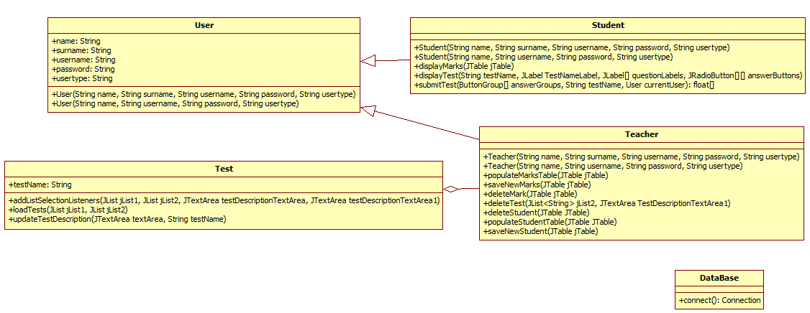
Klašu diagramma

Slide 7
Galveno metožu algoritmu apraksts

Slide 8
Galveno metožu algoritmu apraksts

Slide 9
Testēšanas metodikas

Slide 10
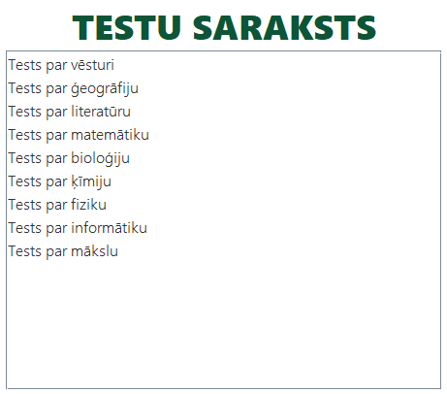
Testēšanas apraksts
Visus manā programmā jau pieejamos testus vieno viena tēma - mācību priekšmeti. Katrā testā ir 5 jautājumi par noteiktu tēmu, kas ir norādīta testa nosaukumā. Kopumā programmā ir 9 pilnībā pabeigti testi.
Pēc testa aizpildīšanas skolēns saņem 10 ballu sistēmas vērtējumu un procentus.
Skolēns var saņemt vērtējumu par testu tikai vienu reizi. Ja vērtējums jau ir saņemts, skolēnam tiek paziņots, ka viņš/viņa nevar atkārtoti kārtot testu.

Slide 11
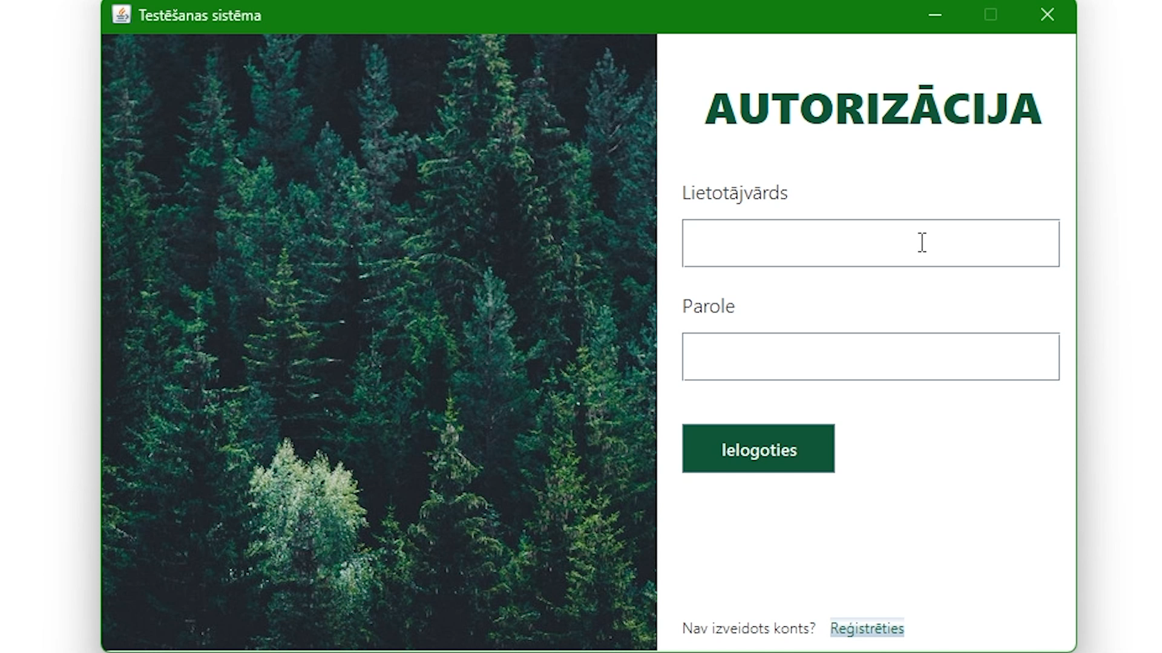
Testa izpildēs process

Slide 12
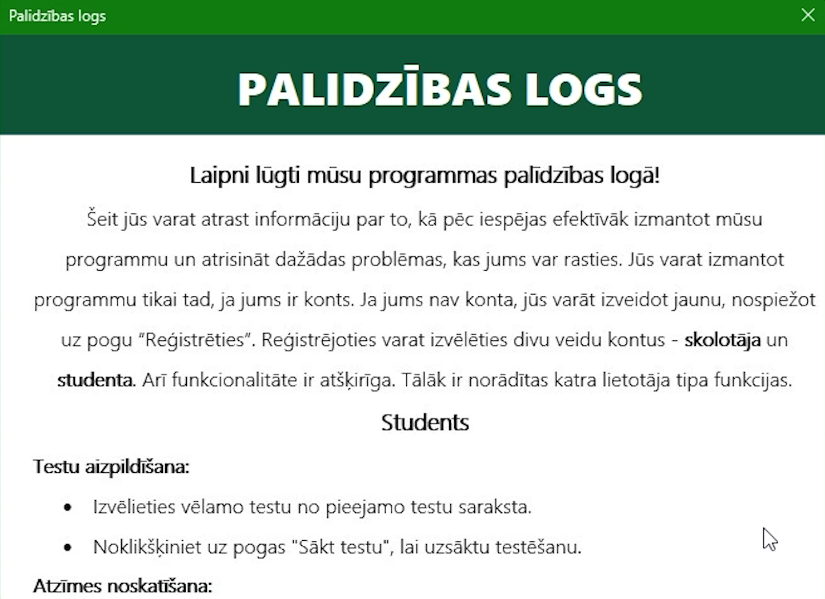
Lietotāja ekspluatācijas instrukcija
а

Slide 13
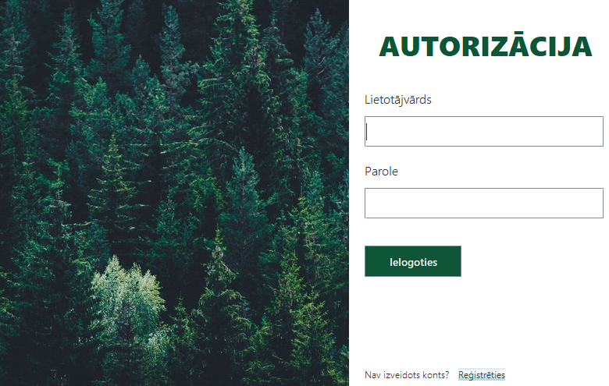
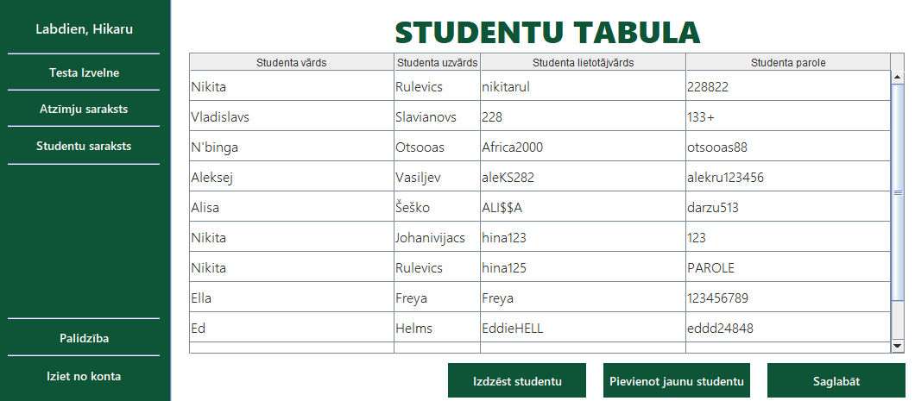
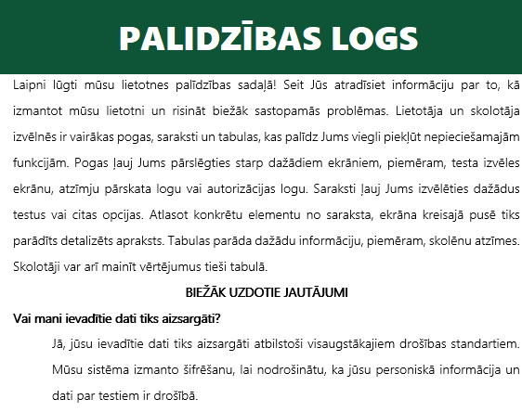
Secinājums
Darbs šajā programmā man ir devis daudz jaunas un interesantas pieredzes ļoti dažādās jomās. Piemēram, es iemācījos daudz labāk izprast augstas kvalitātes grafiskās saskarnes izveides principus un darbu ar datu bāzēm.
Diemžēl ir dažas nerealizētas idejas, kas manu projektu būtu varējušas padarīt vēl labāku, taču briesmīgā laika trūkuma dēļ tām nav lemts tikt realizētām, bet pat neraugoties uz to, programmas pamatprasības tika īstenotas, un es ar savu darbu esmu pietiekami apmierināts.

Slide 14
Paldies par uzmanību!

